Slide 1
ÚSTAV BOTANIKY A ZOOLOGIE
Ředitel ústavu:
doc. RNDr. Jan Helešic, Ph.D.
Terezy Novákové 64, Brno – Řečkovice
Budova 10
Pedagogický zástupce:
Mgr. Iveta Hodová, Ph.D.
Kotlářská 2, Brno
Budova 8 – v podkroví vlevo
http://botzool.sci.muni.cz/

Slide 2
ÚSTAV BOTANIKY A ZOOLOGIE
Bc. program: Ekologická a evoluční biologie
Obor: Ekologická a evoluční biologie
Směr: Botanika
Směr: Zoologie
Obor: Biologie se zaměřením na vzdělávání
Mgr. program: Ekologická a evoluční biologie
Obor: Botanika
Směr: Biosystematika rostlin
Směr: Ekologie rostlin
Směr: Fykologie a mykologie
Obor: Zoologie
Obor: Učitelství biologie pro střední školy

Slide 3
Nejdůležitější zdroje informací:
Studijní katalog biologie
Studijní a zkušební řád MU
platný od 1. 2. 2012
Informační systém MU
Web fakulty
Web ústavu

Slide 4
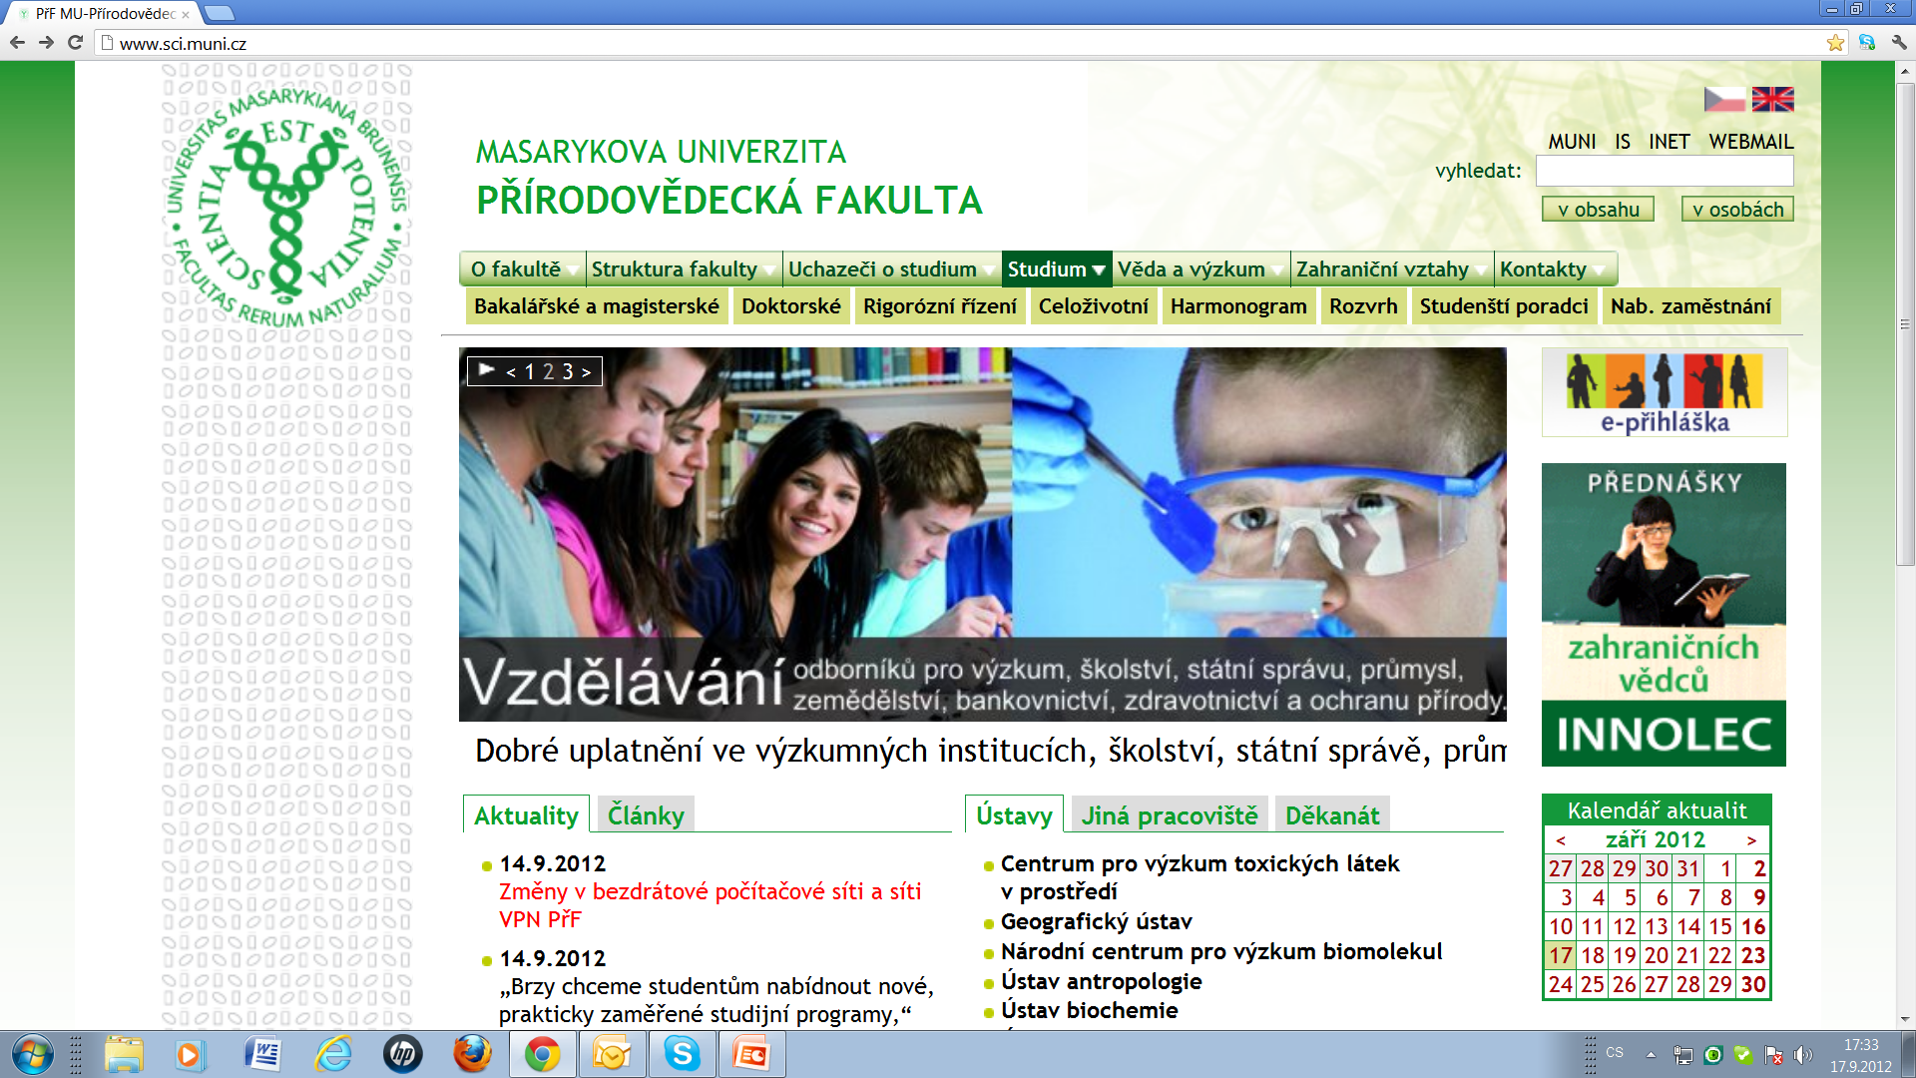
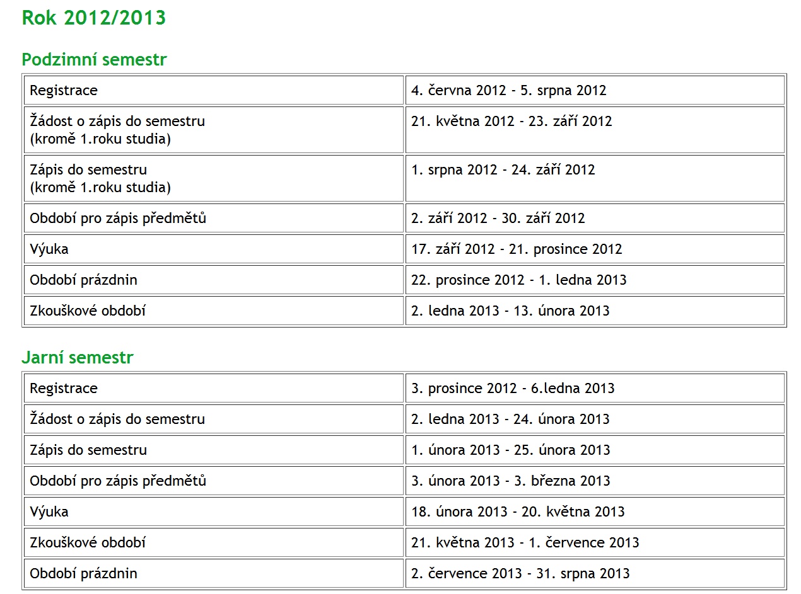

Slide 5
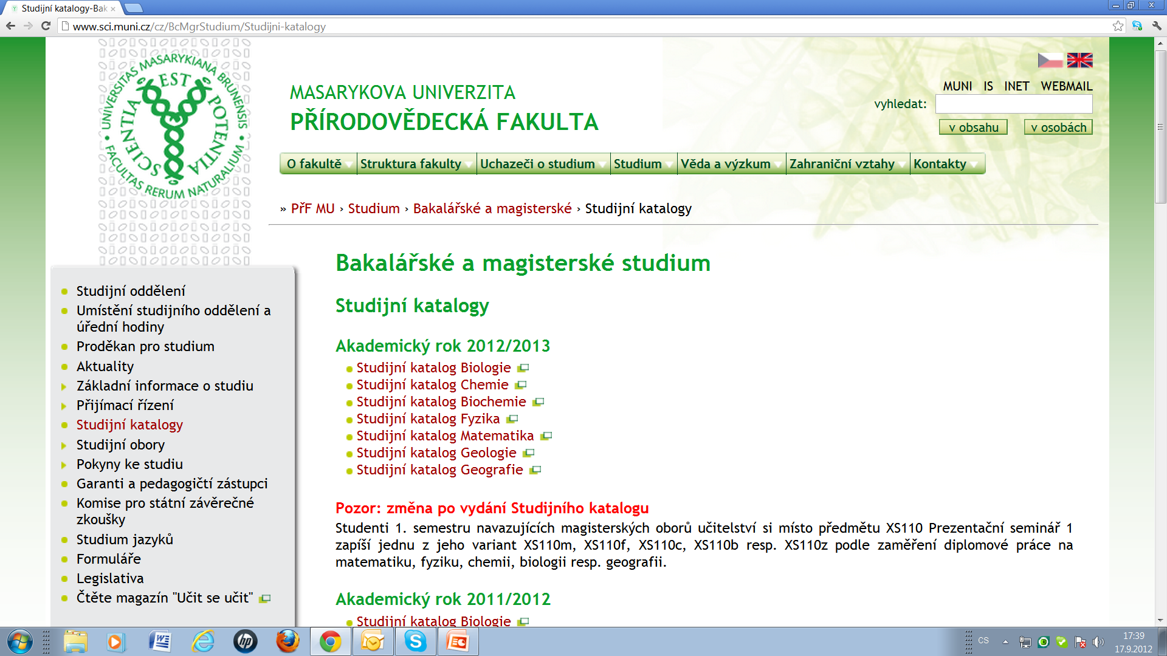

Slide 6
Harmonogram
Akademický rok
2 semestry
Období výuky a zkouškové období
Souběh studií
Zápis do semestru: do každého studia zvlášť!
Zápis předmětů: do každého studia zvlášť!
Kreditový systém
Absolvování studia – zisk kreditů za předměty v předepsané skladbě (Studijní katalog, kontrolní šablona)
Minimální kreditová hodnota studia: 30tinásobek standardní doby studia v programu v semestrech
Bc. 180 kreditů, navazující Mgr. 120 kreditů

Slide 7
Zápis do semestru
Prostřednictvím IS MU
Max 5. pracovní den po dni zahájení výuky
Právo na zápis:
Úspěšně ukončené opakované předměty z bezprostředně předcházejícího semestru
Splněná některá z těchto podmínek:
Alespoň 20 kreditů za předměty zapsané v bezprostředně předcházejícím semestru ve všech svých studiích
! Souběžná studia: týž předmět se započítá jen jednou!
Alespoň 45 kreditů za předměty zapsané ve dvou bezprostředně předcházejících semestrech ve všech svých studiích
! Souběžná studia: týž předmět se započítá jen jednou!
Dovršení minimální kreditové hodnoty v některém svém studiu + doba studia v žádném z nich nepřesáhla standardní dobu; započtení kreditů absolvovaných i uznaných
Získání kreditů v některém studiu odpovídající alespoň 30násobku počtu již absolvovaných semestrů daného studia + doba studia v žádném nepřesáhla standardní dobu

Slide 8
Zápis předmětů
Žádost o zápis předmětů – elektronicky
Max 13. kalendářní den po dni zahájení výuky
Období registrace předmětů
Období pro zápis předmětů
Prerekvizity
Žádost o výjimku při zápisu předmětu se zdůvodněním
Zrušení registrace nebo zápisu: v období pro zápis předmětů
V Bc. programech povinnost zapsat v prvních dvou semestrech povinné a povinně volitelné předměty podle doporučeného studijního plánu (pokud ve 2. semestru nechybí prerekvizita z 1.)

Slide 9
Předměty povinné
Předměty povinně volitelné – součástí povinného bloku (stanoven minimální počet předmětů, popř. minimální počet kreditů)
Předměty volitelné
Výběr předmětů:
Dle kódů
Z nabídky v šabloně
Z období, do kterého se student registruje
Účast ve výuce: povinná, s výjimkou přednášek a konzultací

Slide 10
Ukončení předmětů
Zápočet
Klasifikovaný zápočet
Kolokvium
Zkouška
Řádný termín
Opravný termín – od jaro 2013:
2x u poprvé zapsaného předmětu
1x u opakovaného předmětu
! Hodnocení „-“ bez omluvy, započítává se
s hodnotou 4!
Omluva do 5 pracovních dní

Slide 11
Rozdělení na směr Botanika a na směr Zoologie
Přidělení kontrolní šablony
Registrační šablona
Bakalářská práce
Výběr tématu:
Z balíku v ISu, webové stránky ústavu
Dohoda s vyučujícím
Téma schvaluje ředitel ústavu
Zadání Bc. práce:
Formulář (web) – písemně, sekretariát ústavu
3. ročník – do 30. 11.
Pokyny k vypracování:
Web ústavu
Odevzdání: 30. 4.

